Slide 1
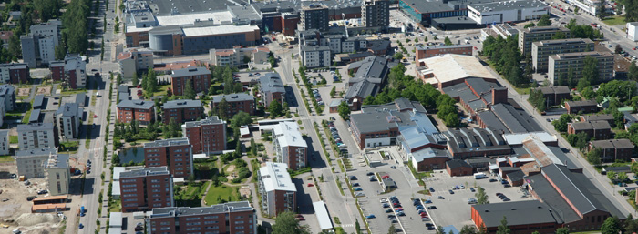
Skoltransport för förskoleundervisning och grundläggande utbildning i Hyvinge stad
I lagen om grundläggande utbildning fastställs de villkor under vilka staden ordnar skoltransporten för elever i förskoleundervisningen och den grundläggande utbildningen. I denna anvisning finns en sammanfattning av ordnandet av transport och spelreglerna för transport. Den grundläggande utbildningens transportguide finns tillgänglig i sin helhet på Hyvinkaa.fi/koulukuljetukset.
Vårdnadshavare är alltid i första hand skyldiga att lära sina barn hur man rör sig tryggt i trafiken.
Resor med kollektivtrafik och beställningstransport
Saker att beakta
Skolans ordningsregler gäller även under skolresan.
Trafiksäkerheten är det viktigaste under transporten. I en bil får man inte röra sig från en plats till en annan under transporten, och säkerhetsbältena ska vara på hela tiden.
På transporten får man endast ta med sig sådana sportartiklar eller andra extra föremål som enligt läsordningen behövs till exempel under gymnastiklektioner eller som man får ta med sig enligt en separat överenskommelse med skolan och trafikidkaren.
Man måste vara i tid vid den utsatta hållplatsen och ge ett klart och tydligt stopptecken när skjutsen kommer. På vintern syns man bättre med reflexer!
Körförhållanden kan påverka skjutstidtabellerna. Skjutsen är inte försenad om den kommer till hållplatsen inom 10 minuter efter den avtalade tiden.
Skjutsbilen får inte passera hållplatsen före den avtalade tiden om alla elever, som stiger ombord från hållplatsen, inte är med.
När en elev flyttar ska en ny transportansökan göras.
När ett busskort försvinner kan man skaffa ett nytt kort på antingen Matkahuoltos eller Hyvinkään Liikennes serviceställen. Mer information fås vid behov från skolsekreteraren i den egna skolan.
Eventuella ändringar i läsordningen ombeds att meddela i förväg.
Vårdnadshavaren ska meddela trafikidkaren eller skolskjutsarna om eleven blir sjuk eller av någon annan orsak inte behöver skolskjuts.
Mer information
Per e-post koulukuljetukset@hyvinkaa.fi
I Wilma till mottagaren Koulukuljetukset
Per telefon: 040 155 6420

